Slide 1
CTMS开发部署
开发手册

Slide 2
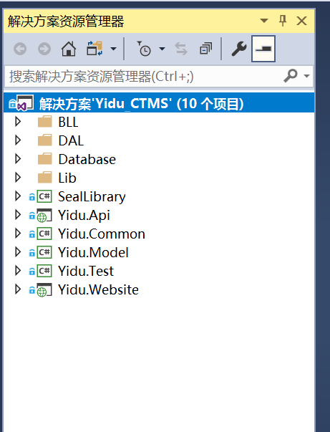
配置部署开发环境
Step1:
去 https://git.intra.yiducloud.cn/ray/i-ctms.git 下载项目
Step2:
visual studio 打开 Yidu_CTMS.sln 文件
如图：

Slide 3
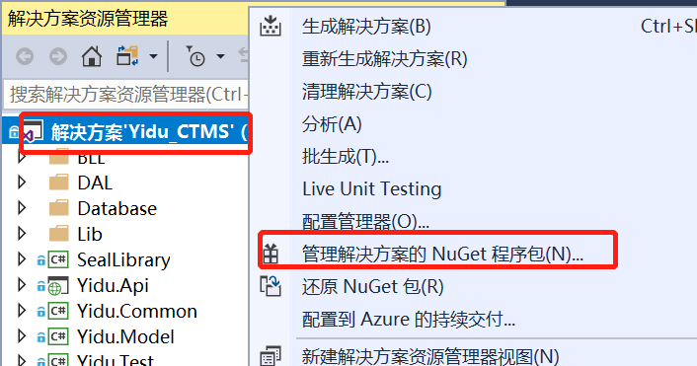
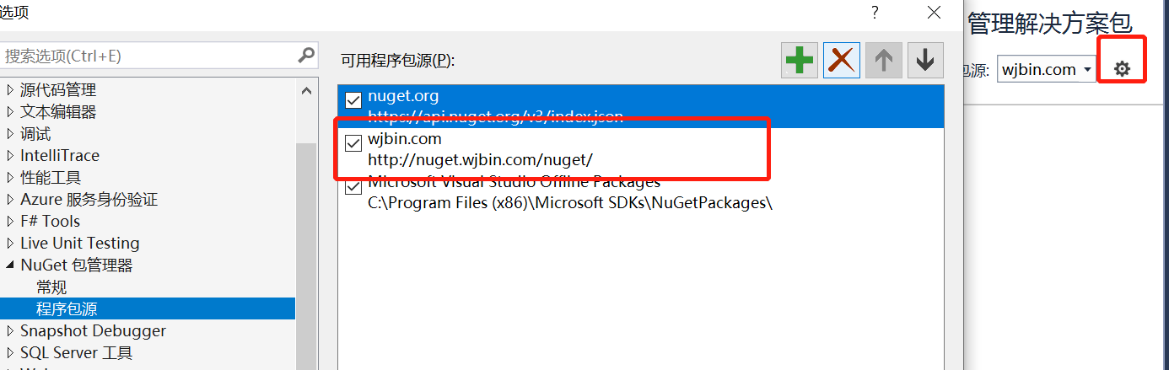
Step3
配置包来源：
右键解决方法，如图：
配置包来源地址，如图：

Slide 4
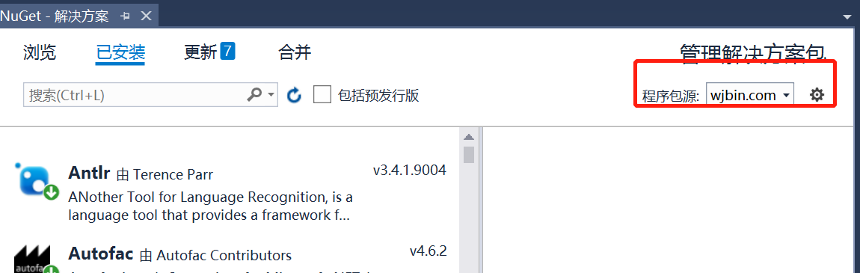
选择包来源,如图：

Slide 5
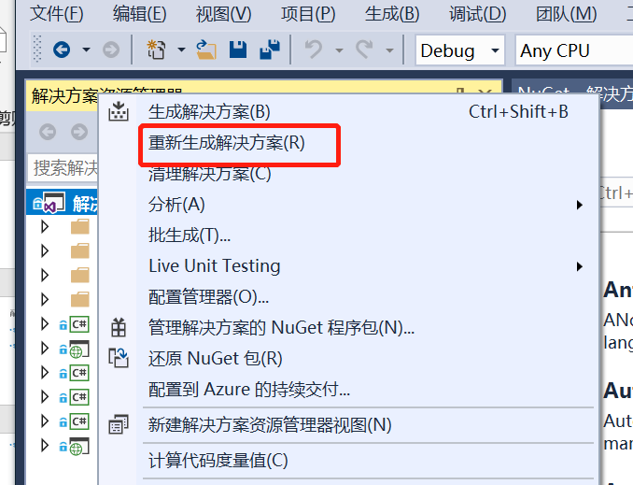
Step4
加载依赖包：如图，右键‘解决方案’，选择‘重新生成解决方案’，就可添加下载依赖包，此步骤相当于前端的NPM。和Java的Maven 包管理。会在根目录下新增package文件夹，存放需要依赖的项目组件。

Slide 6
新增一个导航菜单
新增导航菜单分为两种，一种是通过配置方式，一种是通过新增页面的方式

Slide 7
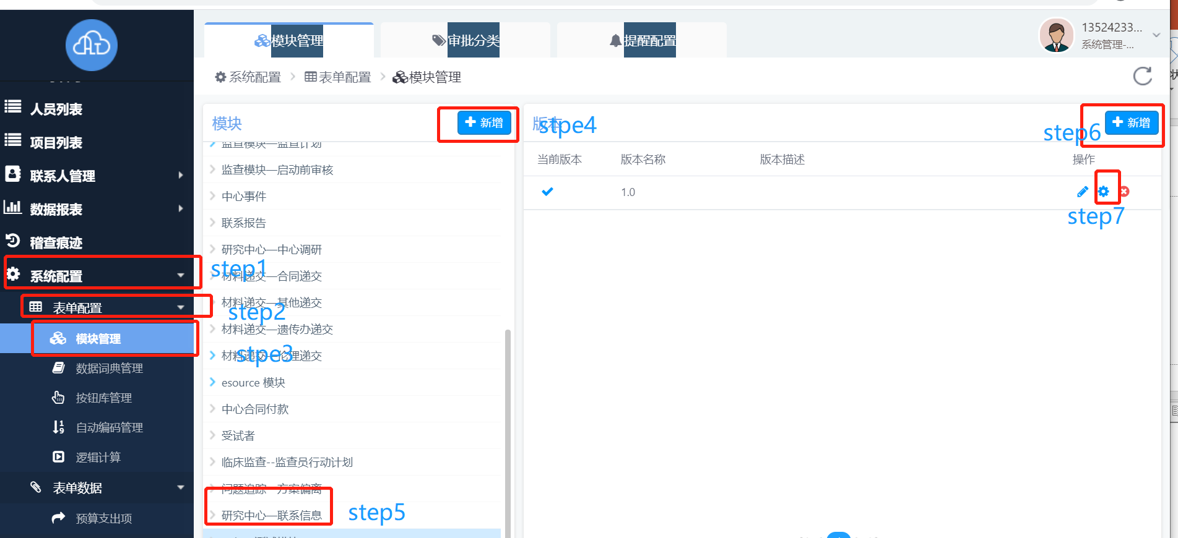
配置一个菜单
Step1
系统配置 =>表单配置 => 模块管理 =>新增模块 =>新增版本 => 配置

Slide 8
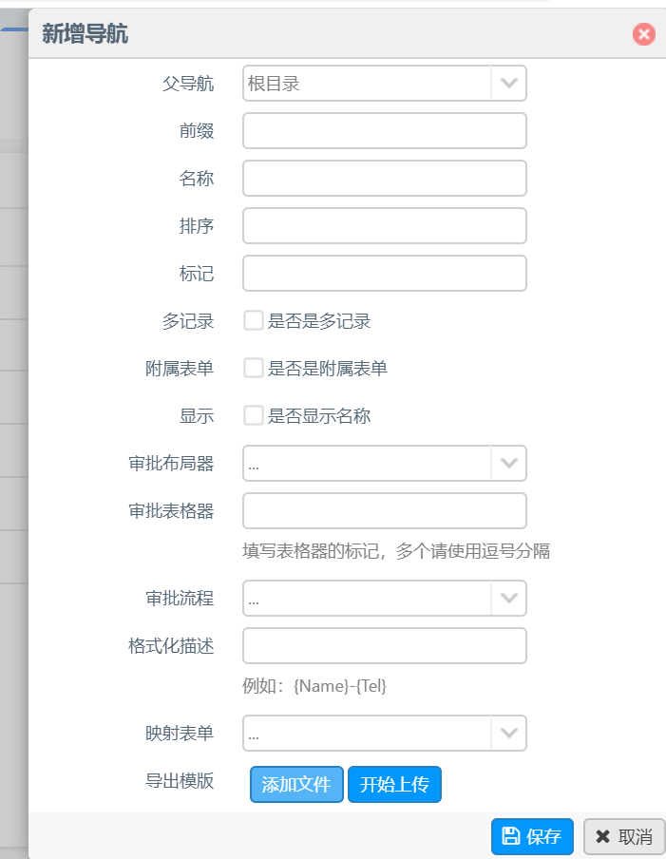
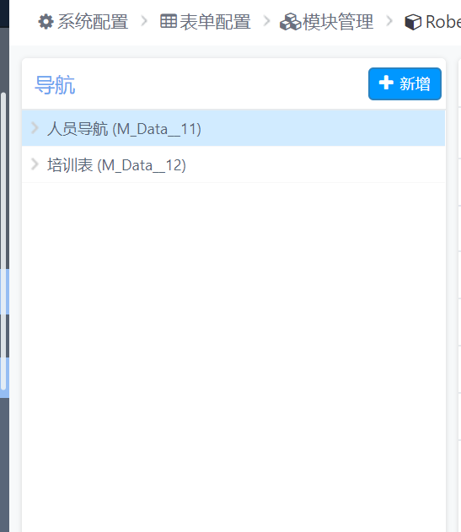
Step2
新增导航 => 编辑导航

Slide 9
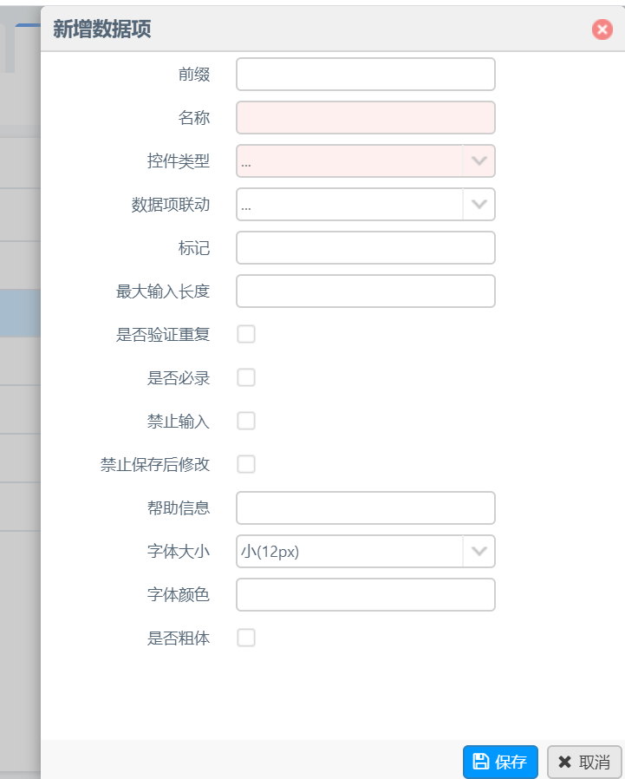
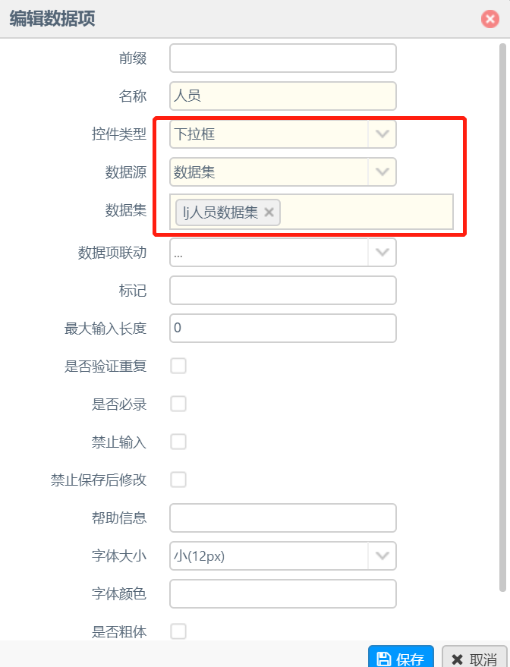
Step3
新增数据项 => 编辑数据项
选择数据集可规定下拉列表中的值

Slide 10
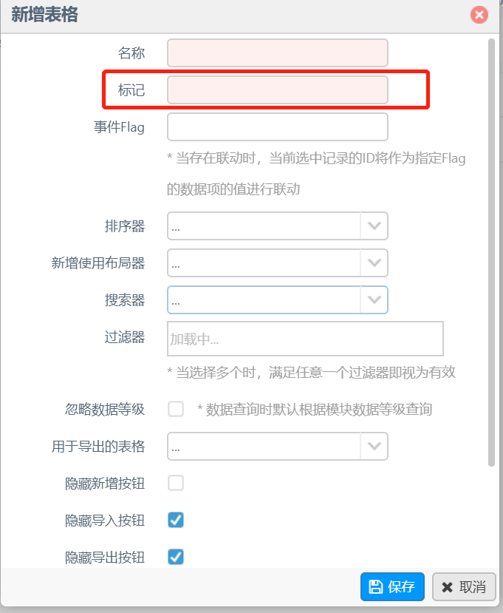
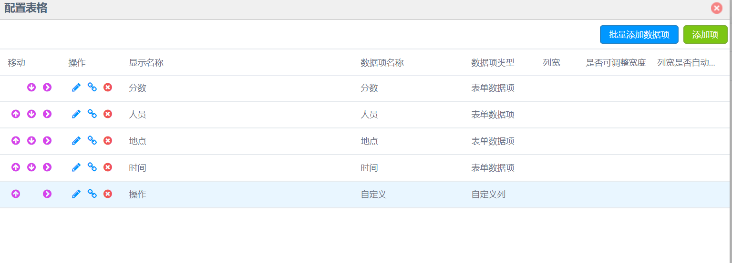
Step4
新增表格=>配置表格
注:一定要记住标记，后面会用

Slide 11
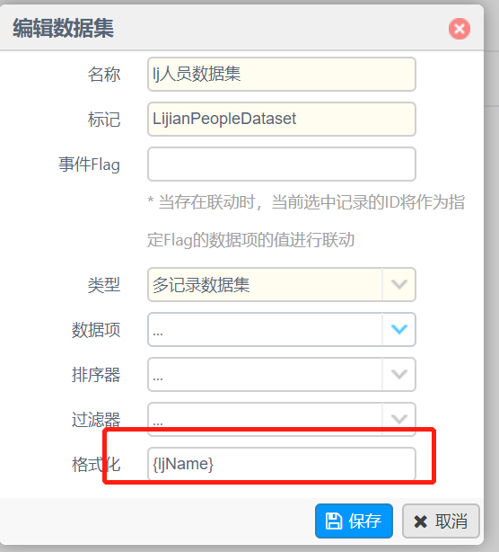
Step5
新增数据集
注：格式化表达式很重要

Slide 12
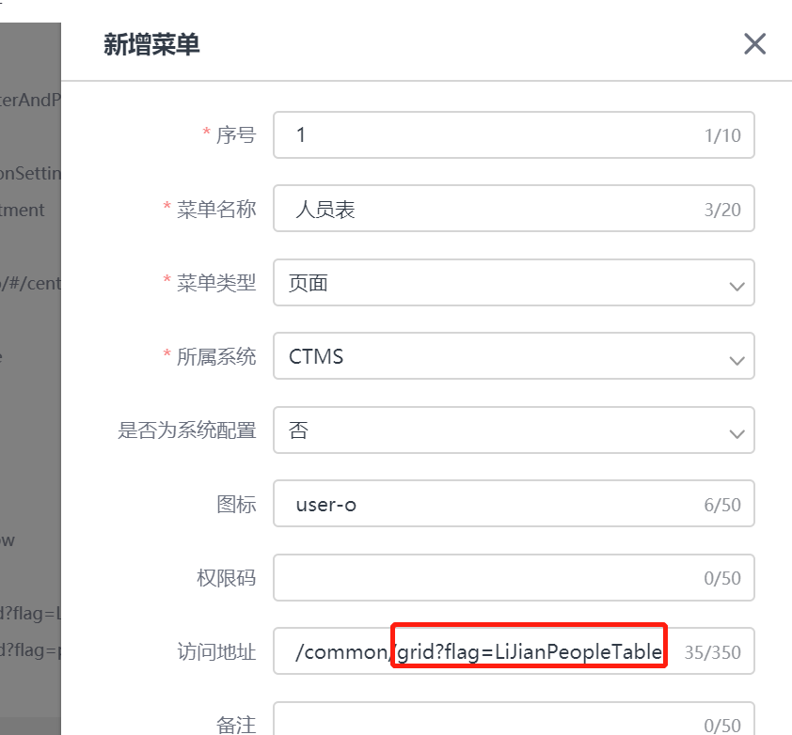
Step6
配置权限：系统配置=> 项目权限管理 =>新增
访问地址： /common/grid?flag=LiJianPeopleTable（flag为刚表格设置的标识字段）

Slide 13
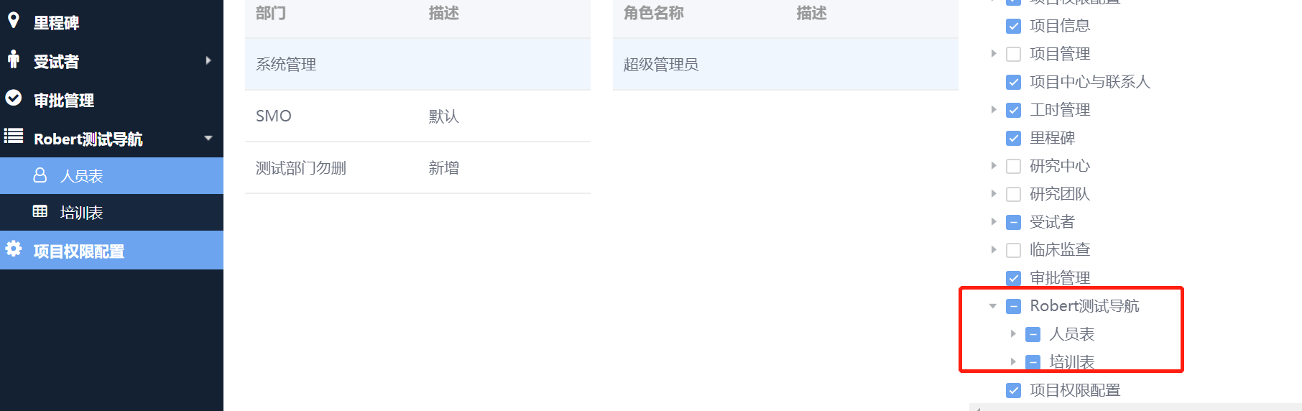
Step7
分配权限：系统配置 =>项目权限配置或 部门&角色，选择后退出重登，一个简单的表格页面就出来了

Slide 14
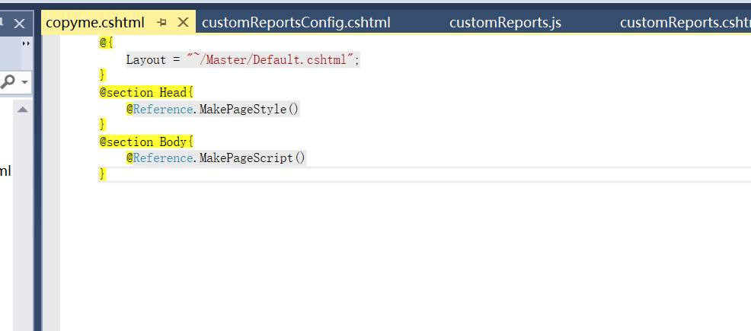
新建一个页面
找一个路径复制/Views/copyme.cshtml 文件
新建同名js 文件， css文件

Slide 15
Layout = "~/Master/Default.cshtml";
常用插件，样式默认加载
@Reference.MakePageStyle()
加载同文件夹下同名样式文件
@Reference.MakePageScript()
加载同文件夹下同名Js文件
至此一个简单的页面就创建成功！

Slide 16
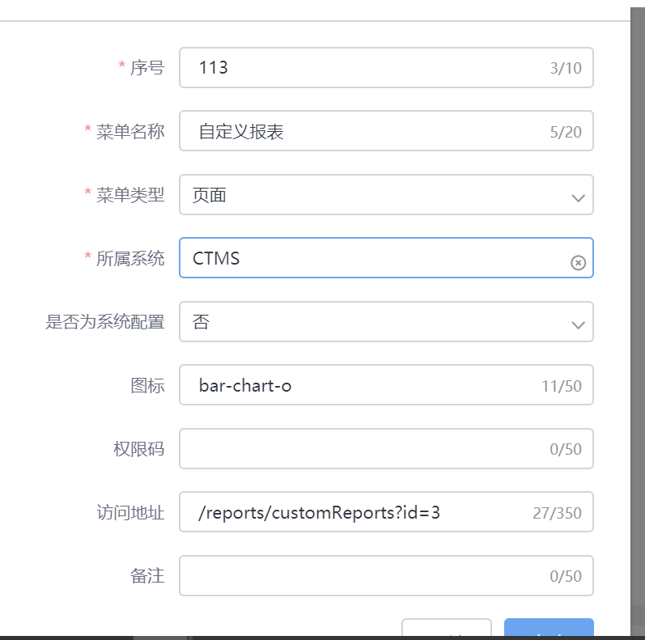
配置Menu菜单
访问地址为“/文件夹/html名字”

Slide 17
组件使用
html使用方法
<div id="input_Value" rc="RTextbox"></div>
js使用方法
var table1 = new RTable();
var paging1 = new RPaging();
var input_StudyId = new RSelect()；
可使用组件地址
Yidu.Website\js\RUI\RUI-1.8.5.js

Slide 18
到此，一个简单的页面就完成了。
谢谢大家

